Slide 1
Finnancial Knowledge Graph

Slide 2
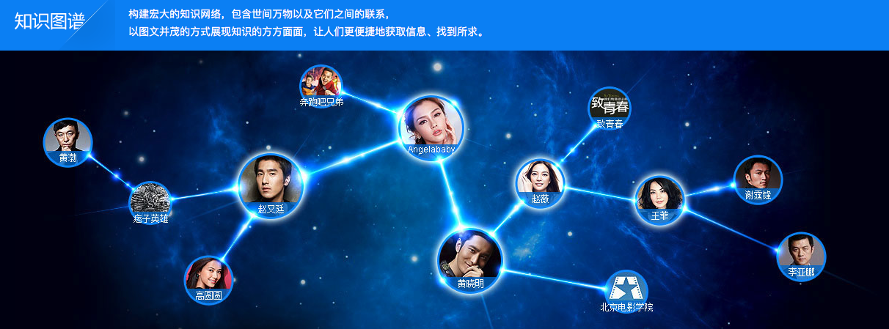

Slide 3
知识图谱旨在描述真实世界中存在的各种实体或概念及其关系,其构成一张巨大的语义网络图，节点表示实体或概念，边则由属性或关系构成。
知识图谱中包含三种节点：
实体、语义类、属性值。
在关系数据库之上的图数据库
知识图谱就是把所有不同种类的信息（Heterogeneous Information）连接在一起而得到的一个关系网络。知识图谱提供了从“关系”的角度去分析问题的能力。

Slide 4
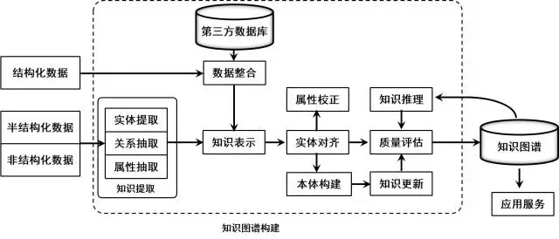
procedures
问：汪涵的妻子是谁？
graph database
NLP
答：杨乐乐

Slide 5
知识图谱建造的流程一般是: 脏数据 -> 干净数据 -> 文档树/表 -> 图谱 -> 本体 -> 逻辑。
Google知识图谱到目前为止包含了5亿个实体和35亿条事实(形如实体-属性-值，和实体-关系-实体)
知识图谱其实存储的就是三元组，理论上用普通的关系数据库也可以存储，但当数据量变大，查询方式变复杂时，图数据库的效率会高得多。

Slide 6
模式层：实体-关系-实体，实体-属性-性值 （模板）
数据层：比尔盖茨-妻子-梅琳达·盖茨，比尔盖茨-总裁-微软
得到三元组之后仅仅得到了事实，并不是知识，必须基于事实进行知识加工（本体构建《得到本体和本体之间的关系，上下位关系，所属种类名称》、知识推理、质量评估）

Slide 7
Graph Database
JanusGraph
dgraph(https://github.com/dgraph-io/dgraph)
Neoj4
FlockDB
AllegroGraph
GraphDB
InfiniteGraph

Slide 8
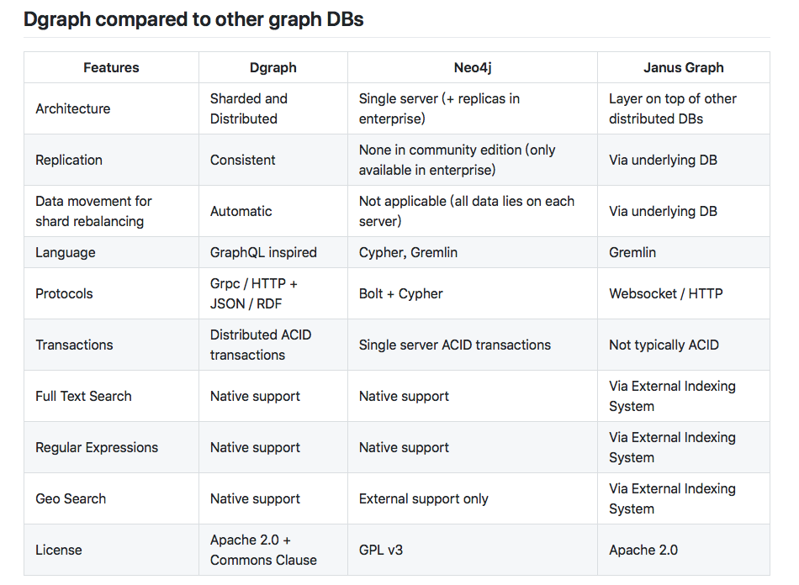

Slide 9
Scheme
公司：公司名，法人，注册资本，注册日期，联系方式
人：姓名，职业，性别，籍贯，所在地，联系方式
语义类：能源，军工，科技，零售，环境，金融，交通
关系：居住，配偶，子公司，供货，销售

Slide 10
供货
零部件生产商（高通芯片）
专业代工厂商（富士康）
供货
快递仓储中心（京东）
供货
供货
小米
消费者
法人
注册日期
全名
雷军
北京小米科技有限责任公司
2010年

Slide 11
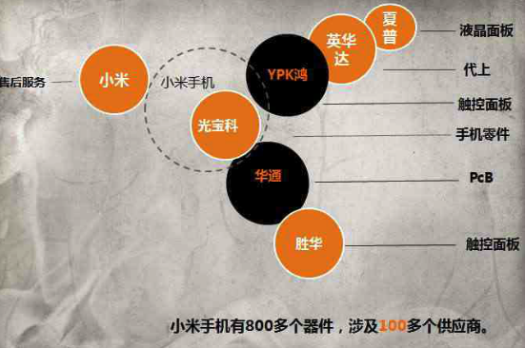

Slide 12
Paper
Extracting Knowledge Graphs from Financial Filings, Jay Pujara.

Slide 13
In financial filings,there are....
red
yellow
green
blue

Slide 14
First:Information Extraction from Financial Documents
Open Information Extraction (OpenIE) (Stanford CoreNLP)
The Open Information Extraction (OpenIE) annotator extracts open-domain relation triples, representing a subject, a relation, and the object of the relation.
However, relations extracted are not good enough.
Additional approach is needed.

Slide 15
Second:
Use topic model to rank triples extracted by Open IE.

Slide 16
结构化数据源：天眼查，or？？？
实体的schema

Slide 17
数据源：天眼查
公司：名称，融资信息，成立日期，公司简介，联系方式，注册资本，地址。
自然人：姓名，年龄 ，性别
地方：名称，人口，邮编
关系：
核心成员 竞争 合作 所属地 子公司 持股

Slide 18
问题
使用爬虫时会遇到需要登录的问题，无法直接获取数据。
可以考虑从淘宝购买数据，价格不贵。(优点：省事。缺点：准确性无法评估，受制于人)
解决办法：编写模拟登陆爬虫
问题：天眼查存在反爬虫验证，搜索很多次以后就开始一次检测，目前必须人工验证。
python+selenium实现

Slide 19
Scheme Graph
名称
姓名
地址
子公司
持股
年龄
公司简介
核心成员
公司
自然人
性别
联系方式
持股
融资信息
所属地
籍贯
注册资本
合作
竞争
成立日期
地方
邮编
名称
人口

Slide 20
Paper: Building and Exploring an Enterprise Knowledge Graph for Investment Analysis
New data should be added to te KG incrementally on demand.
KGs can be merged into a big one after schema alignment and instances matching.
Product: Magic Mirror, targeted for securities companies to help them in investment.
Challenges: 1.Red in paper 2.Blue in paper.
Use HTML wrappers to extract information from semi-structured sources(Web Crawler).
Use Hearst patterns and distant supervision to extract information(NLP).

Slide 21
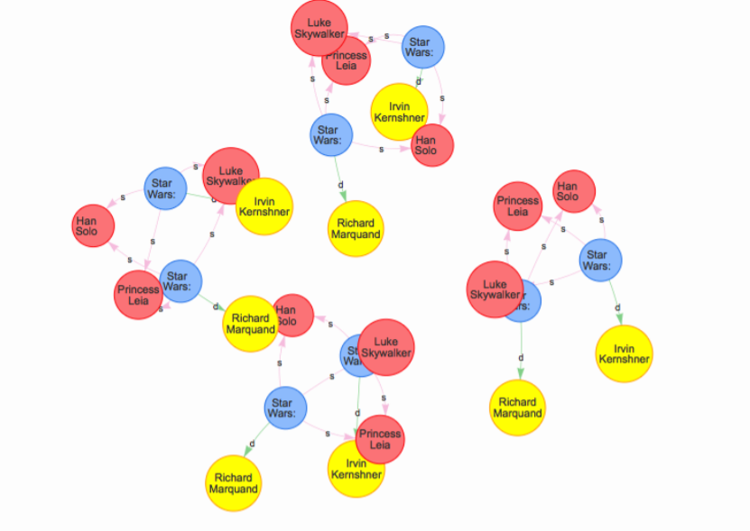
DGraph

Slide 22
基本操作
mutate 建表
alter 改变scheme
query 查询
language： GraphQL+-

Slide 23
Types you can use to store values
int signed 64 bit integer
float double precision floating point number
string string
bool boolean
id ID’s stored as strings
dateTime RFC3339 time format
geo geometries stored using go-geom

Slide 24
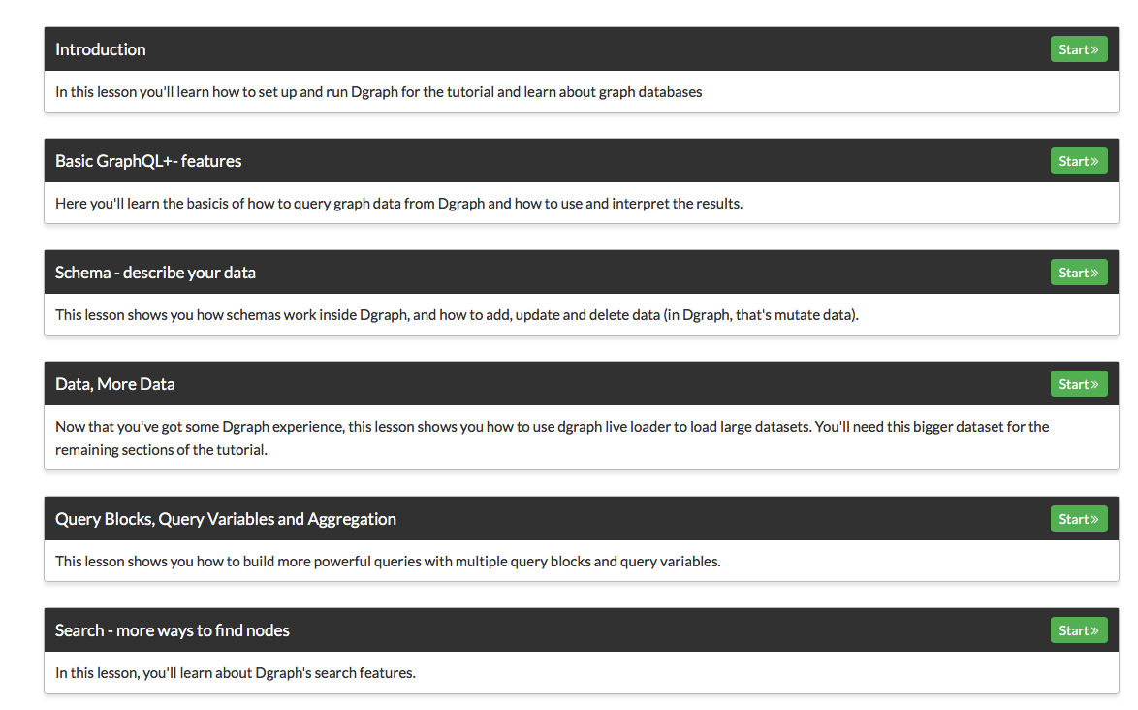
Tutorial
https://tour.dgraph.io

Slide 25
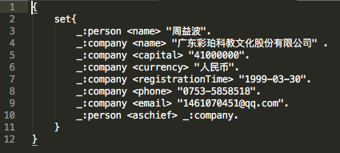
mutation

Slide 26

Alter

Slide 27
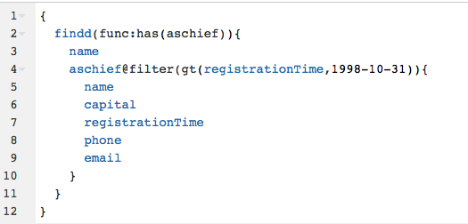
Query

Slide 28
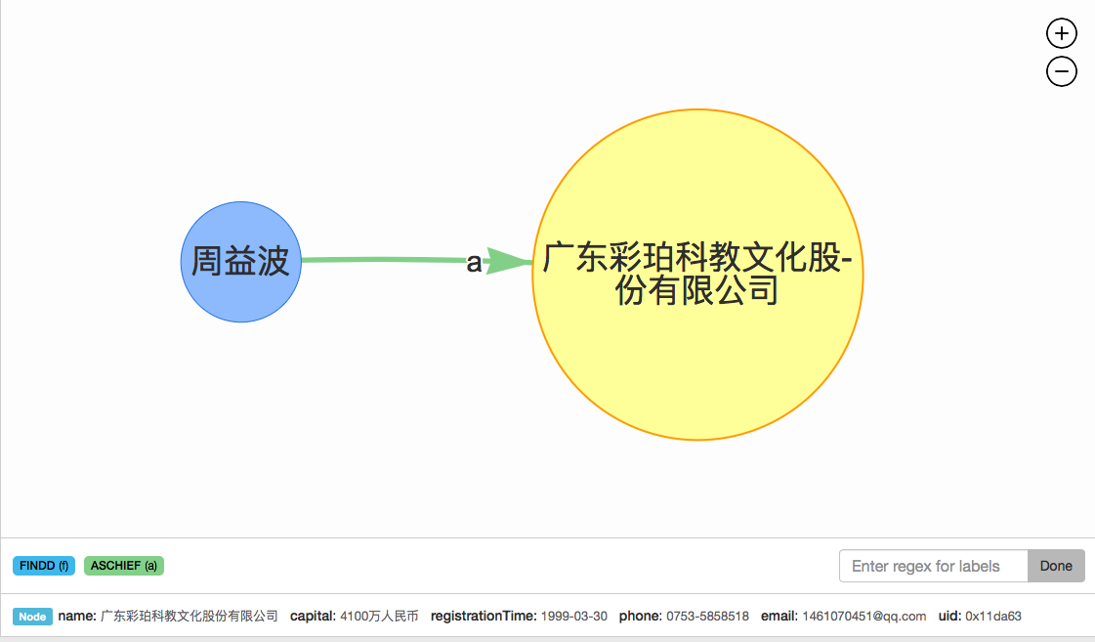
Result
还应该再加上股东与公司的关系（from 天眼查）

Slide 29
数据源：http://www.gsxt.gov.cn
滑块及拼图等验证的破解方法：在github上搜索：gsxt 参考相应项目。
问题：如何遍历全国所有企业信息？
解决方案1：通过统一社会信用代码遍历公司http://www.360doc.com/content/17/0816/23/46477797_679761783.shtml

Slide 30
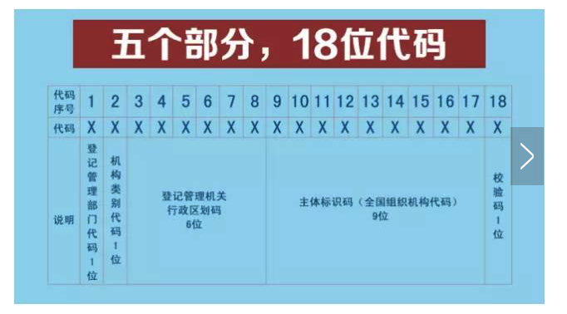
统一社会信用代码
MA00AU927
这一位是根据前面八位所得的校验码。

Slide 31
这种方法实现的成本太高，遍历的数量大致为：
10*10*(10^6)*（36^8）≈ 2.8*10^20
所需时间一个月（参考项目：https://blog.csdn.net/liujainq/article/details/79612531）

Slide 32
解决方案2
动态查询，动态建表。
当用户查询某企业时，直接先去企业网（http://www.gsxt.gov.cn或者天眼查）扒这个企业的信息以及其相关信息，然后再导入图数据库储存，并完成查询。

Slide 33
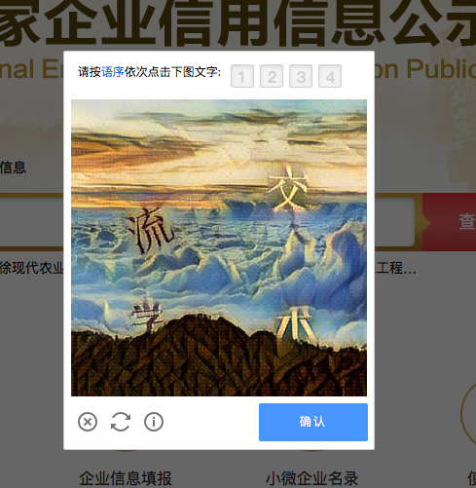
问题：图像验证码
解决办法1：必须投入相当大的时间精力去进行图像识别、机器学习算法的研究。

Slide 34
滑块验证码的破解：
http://cuijiahua.com/blog/2017/11/spider_2_geetest.html
汉字拼词验证码的破解：
https://blog.csdn.net/qq_26925867/article/details/52209135

Slide 35
解决办法2：
查询时人工输入验证码

Slide 36
动态查询构建的一个尝试：寻找实际控制人
输入：公司名称
输出：实际控制人（最大份额持股人（直接或则间接））
算法：findControler.py

Slide 37
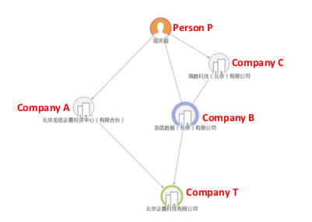
Problem Description

Slide 38
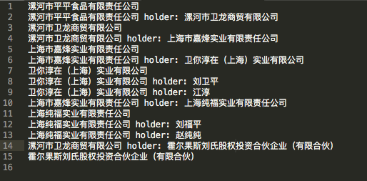
搜索 卫龙公司实际控股人
返回： real decision maker is: 刘卫平

